Slide 1
TOSSICITÀ CUTANEE DA TERAPIA ONCOLOGICA IN PRESENZA DI MALATTIE SISTEMICHE
Aggiornamento APEO 2024
Dr.ssa Ambra Carolina Redaelli

Slide 2
GESTIONE DELLE MALATTIE
Grazie alla ricerca scientifica (medica, biologica, farmaceutica, fisica) molte malattie, una volta letali o con poche prospettive, oggi sono diagnosticabili, guaribili o curabili.
Moltissime persone assumono farmaci quotidianamente, terapie che verranno continuate per tutta la vita o per lunghi periodi, tali persone possono anche incorrere nella malattia oncologica e devono poter trovare nella Specialista in Estetica Oncologica, APEO le giuste competenze.

Slide 3
L’ESTETICA AL SERVIZIO DELLA QUALITÀ DELLA VITA
L’elevato numero di persone che presentano malattie sistemiche che assumono farmaci quotidianamente impone una conoscenza da parte dell’estetista delle caratteristiche delle patologie e delle terapie mediche al fino di trattare le persone in terapia con la giusta competenza e garantire loro benessere.

Slide 4
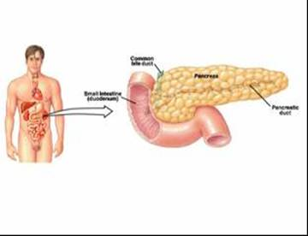
DIABETE MELLITO E PELLE
Il diabete mellito (DM) comprende un gruppo di disturbi metabolici caratterizzati da : iperglicemia causata da: mancanza assoluta o relativa d’INSULINA o da insulino resistenza e disturbi del metabolismo di carboidrati e lipidi

Slide 5
DIABETE MELLITO E PELLE
I SEGNI DEL DIABETE
Iperglicemia
Glicosuria
Poliuria
Polifagia
Dimagrimento
Coma
COMPLICANZE
Microangiopatie (capillari di tutti gli organi pelle compresa)
Macroangiopatie (grandi arterie)

Slide 6
DIABETE E PELLE
Vi sono 4 tipi di diabete:
Diabete di tipo 1 (insulino dipendente IDDM) : dovuto alla selettiva distruzione delle cellule β del Pancreas e quindi mancata produzione d’insulina. Compare improvvisamente nei giovani o negli adulti. È immuno-mediato: si verifica attraverso un processo autoimmune di distruzione delle cellule beta del pancreas. Necessita la somministrazione di insulina sottocutanea per tutta la vita

Slide 7
DIABETE E PELLE
Diabete di tipo 2 (insulino indipendente NIDDM): dovuto a ridotta secrezione d’insulina o insulino-resistenza. Avviene in età adulta, causato da fattori genetici e ambientali (stili di vita, alimentazione). Rimane silente per moltissimo tempo
Diabete gestazionale (come NIDDM)
Ridotta tolleranza al glucosio
Glicemia tra valori normali e diabetici, maggior rischi di malattie cardiovascolari

Slide 8
CARATTERISTICHE PELLE DIABETICA
LICHENIFICAZIONE (ispessimento dell’epidermide)
ISPESSIMENTO DERMICO per ispessimento e glicogenazione dei fasci collageni (pelle rigida e anelastica)
RIDUZIONE SECREZIONE SEBACEA E SUDORIPARA (disidratazione e alipia)
IPOVASCOLARIZZAZIONE DA MICROANGIOPATIA (ridotto trofismo con facili lesioni ed ulcere, e difficoltà a cicatrizzare)
DIMINUZIONE DELLA CAPACITÀ DI DIFESA (facilità a contrarre infezioni)

Slide 9
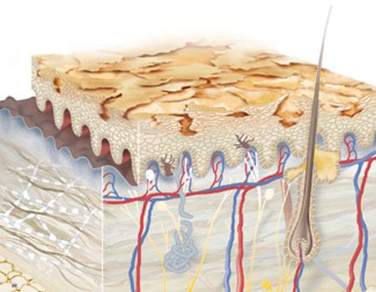
PATOLOGIE CUTANEE ASSOCIATE AL DIABETE

Slide 10
ISPESSIMENTO CUTANEO
GENERALIZZATO : per lichenificazione ed ispessimento fasci collageni; maggiormente visibile su mani , piedi, parte alta del dorso
SINDROME DELLA MANO DIABETICA: rigidità dell’articolazione interfalangea prossimale, e metacarpo-falangea. Colpisce entrambe le mani.

Slide 11
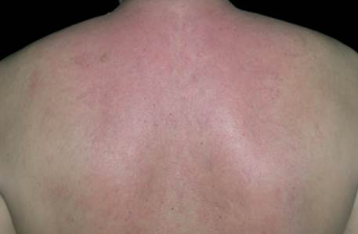
ISPESSIMENTO CUTANEO
.
DITA AD ACCIOTTOLATO: ispessimento della pelle che riveste le articolazione interfalangee (nocche) e del perionichio. Si presenta con papule rosee e cute ruvida
SCLEROEDEMA: indurimento diffuso della pelle della nuca e parte alta del tronco e spalle. Edema duro con cute tesa e lucente non sollevabile in pliche.

Slide 12
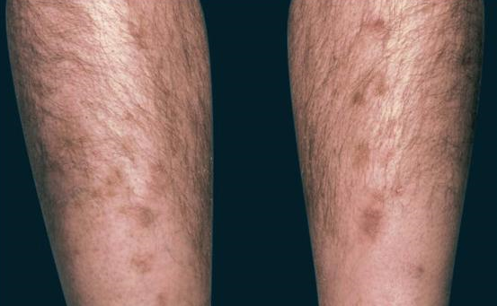
DERMOPATIA DIABETICA : si presenta su entrambe le gambe ed è dovuta alla microangiopatia del microcircolo cutaneo. Inizia con papule e placche rosse multiple che evolvono in chiazze atrofiche di color bruno.

Slide 13
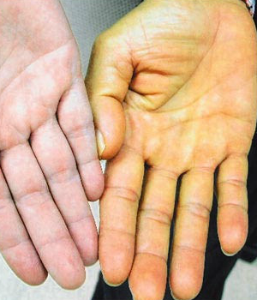
CUTE GIALLA: sicuramente presente nelle zone palmoplantari. Dovuta all’ispessimento dei fasci collageni

Slide 14
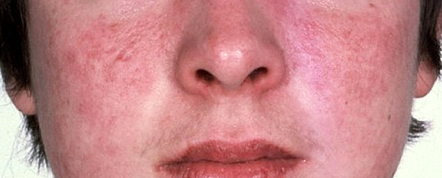
RUBEOSI DIABETICA: colorito rosso acceso delle guance o di tutto il volto, a volte anche palmoplantare. Dovuta a difettosa vasocostrizione per microangiopatia

Slide 15
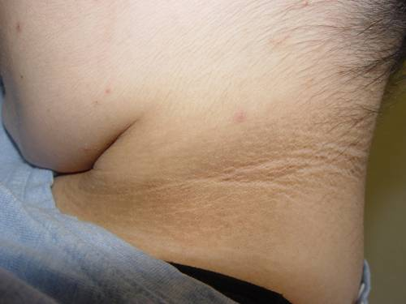
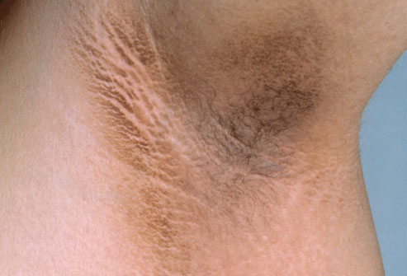
ACANTOSIS NIGRICANS: cute ispessita di colore bruno con superficie irregolare per aumento del corneo, si localizza ai lati del collo, ascelle e pieghe inguinali

Slide 16
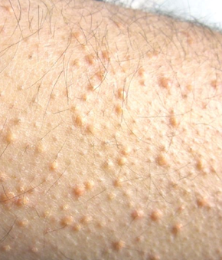
XANTOMI ERUTTIVI: papule di colore giallo rosso su glutei, gomiti e ginocchia. Sono dovute ad ipertrigliceridemia

Slide 17
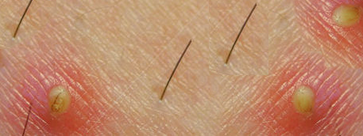
FOLLICOLITI: pustole arrossate che interessano i follicoli piliferi
FORUNCOLI: pustole arrossate che interessano follicoli e cute circostante

Slide 18
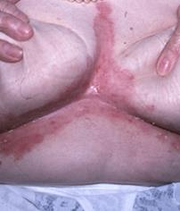
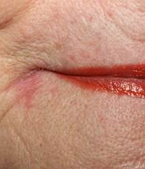
MICOSI: quasi sempre da candida albicans con arrossamenti e pruriti nelle pieghe (mammarioe, inguinali, tra le dita di mani e piedi, angoli della bocca)

Slide 19
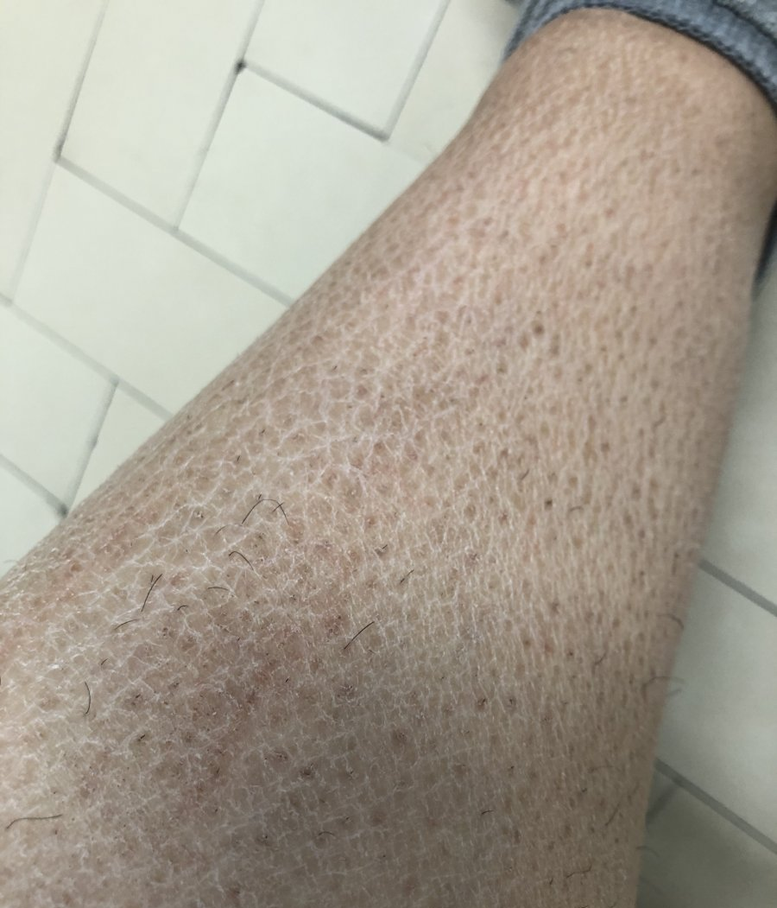
XEROSI GENERALIZZATA: secchezza estrema con fine desquamazione ed alterazione della barriera con facilità all’infezione

Slide 20
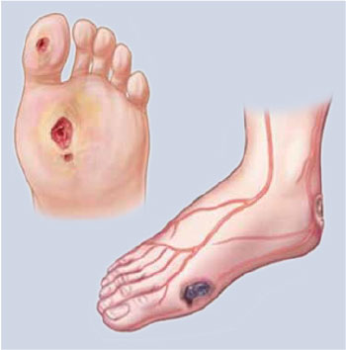
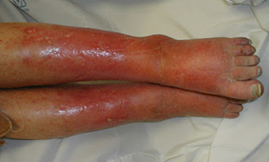
PIEDE DIABETICO: la micro e macroangiopatia unite alla riduzione della sensibilità (neuropatia diabetica) favoriscono le infezioni batteriche che interessano derma e ipoderma con cute rossa ed edematosa facile all’ulcerazione, si possono avere anche infezioni generalizzate

Slide 21
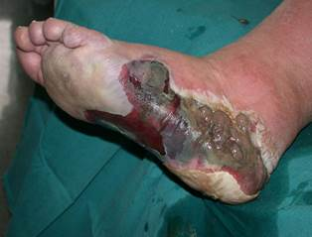
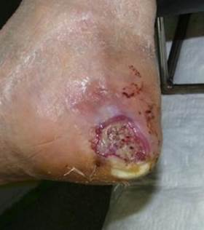

Slide 22
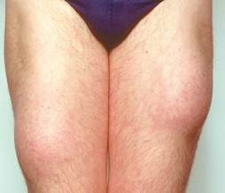
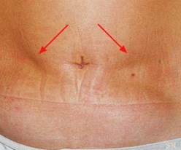
REAZIONI CUTANEE ALL’INSULINA
avvengono nelle zone in cui viene iniettata l’insulina si può avere lipoatrofia ossia riduzione del tessuto adiposo con avvallamenti, o lipoipertrofia con aumento del tessuto adiposo con sporgenze cutanee

Slide 23
ESTETICA ONCOLOGICA PER LA PERSONA DIABETICA
Nel trattamento estetico e cosmetico della persona diabetica in terapia oncologica vanno sempre tenute presenti le caratteristiche anatomo-fisiologiche della pelle diabetica, in particolare : microangiopatia, secchezza, ispessimento, riduzione della barriera. A queste vanno aggiunte le tossicità dei farmaci oncologici

Slide 24
I PROTOCOLLI APEO PER TOSSICITÀ CUTANEE DA TERAPIE ONCOLOGICHE
Protocollo 1: dalla diagnosi alla prima settimana di terapia farmacologica
Protocollo 2: durante la terapia farmacologica
Protocollo 2a: in presenza di RASH e EPP (eritrodisestesia palmo plantare)
Protocollo 2b: secchezza o xerosi, prurito, ragadi
Protocollo 2c: lesioni unghie e pelle di mani e piedi
Protocollo 3: nel follow-up (periodo conclusivo delle cure che prevede controlli periodici. Ogni 3-4 mesi nei primi 3 anni poi 1-2 volte l’anno)
Protocollo 4: radiodermite

Slide 25
ESTETICA ONCOLOGICA PER LA PERSONA DIABETICA PROTOCOLLO 1 APEO
TRATTAMENTI PROFESSIONALI: viso e corpo
- NON devono stimolare il microcircolo (né freddo né caldo)
- NON traumatizzare la superficie cutanea (frizioni, sfregamenti)
- NO peeling o trattamenti desquamanti
- SI trattamenti emollienti, idratanti e tonificanti
EPILAZIONE:
- solo su CUTE INTEGRA e ben idratata e non desquamante
- NO cere molto calde
- NON iperemizzare

Slide 26
ESTETICA ONCOLOGICA PER LA PERSONA DIABETICA PROTOCOLLO 1 APEO
PEDICURE
Porre estrema attenzione a non ferire e non trattare in presenza di ulcere o lesioni sanguinanti o con croste.
Taglio dell’unghia senza scoprire l’iponichio; non tagliare le cuticole; pulire bene i margini del perionichio.
Su callosità e ispessimenti levigare delicatamente effettuando interventi leggeri in tempi ravvicinati. Ammorbidire con creme emollienti a base di urea e allantoina e consigliare applicazioni protettive
Trattamenti emollienti e nutrienti con massaggi specifici per mantenere attive articolazioni e il microcircolo cutaneo

Slide 27
ESTETICA ONCOLOGICA PER LA PERSONA DIABETICA PROTOCOLLO 1 APEO
MANICURE
Porre estrema attenzione a non ferire e non trattare in presenza di ulcere o lesioni sanguinanti o con croste.
Taglio dell’unghia senza scoprire l’iponichio; non tagliare le cuticole; pulire bene i margini del perionichio.
Ammorbidire con creme emollienti a base di urea e allantoina Più volte al giorno
Trattamenti emollienti e nutrienti con massaggi specifici per mantenere attive articolazioni e il microcircolo cutaneo

Slide 28
ESTETICA ONCOLOGICA PER LA PERSONA DIABETICA PROTOCOLLO 1 APEO
DETERGERE PER AFFINITÀ, IDRATARE- NUTRIRE, TONIFICARE, FOTOPROTEGGERE
IGIENE QUITIDIANA: creme o oli detergenti dermoaffini per non danneggiare la barriera cutanea
CREME QUOTIDIANE: oltre alla loro funzione specifica (idratante, nutriente, tonificante) è necessaria anche la funzione barriera
FOTOPROTEZIONE QUOTIDIANA: sempre tutto l’anno

Slide 29
ESTETICA ONCOLOGICA IN PERSONA DIABETICA PROTOCOLLO 2A: RASH E EPP
TRATTAMENTI IN ISTITUTO
Solo se Rash e EPP sono di grado 1
Viso e corpo: Trattamenti lenitivi e calmanti
- NO: oli essenziali, prodotti a base polverosa (alghe, fanghi)
- SI: impacchi con acque lenitive e calmanti, maschere in creme emollienti.
Manicure pedicure: non traumatizzare, se vi sono ispessimenti usare: creme idratanti e leviganti (urea a basse %) e cheratoplastiche (allantoina); oli nutrienti da far assorbire con massaggi. Resine NO. Smalti semipermanenti NO. NO formaldeide

Slide 30
ESTETICA ONCOLOGICA IN PERSONA DIABETICA PROTOCOLLO 2A: RASH E EPP
AUTOCURA DOMICILIARE VISO CORPO
In presenza di papule, rossore e pustole e di ispessimenti (croste non sanguinanti).
Prodotti certificati in letteratura scientifica
- Detersione : detergenti per affinità (detergente ontherapy)
creme lenitive idratanti con lipidi di barriera: ceramidi, olio di ribes nero (ω3 e ω 6), trigliceridi, insaponificabili di oli e burri; con idratanti: sodium pca, ac. jaluronico, threalosio; con lenitivi: acido glicirrtico, ribes nero, aloe (lenitivo ontherapy)
fotoproteggere: spf 50+ filtri solari fotostabili e non assorbibili (stick fotoprotettivo ontherapy)

Slide 31
ESTETICA ONCOLOGICA IN PERSONA DIABETICA PROTOCOLLO 2B: SECCHEZZA O XEROSI, PRURITO, RAGADI
È dovuta alla perdita della funzione della barriera cutanea per riduzione dei lipidi di superficie (sebacei e lamellari) che porta ad aumentare la TEWL, perdita eccessiva di acqua con secchezza, prurito, desquamazione. È presente su tutto il corpo.
Sintomatologia: prurito, bruciori, dolore
Si possono avere FISSURAZIONI e RAGADI. Può evolvere in ECZEMA

Slide 32
PROTOCOLLO 2B: SECCHEZZA O XEROSI, PRURITO, RAGADI
TRATTAMENTI IN ISTITUTO
Solo se non vi sono lesioni
Viso e corpo: Trattamenti lenitivi e calmanti, impacchi con creme nutrienti e barriera, e con miscele di oli e burri dermoaffini
Massaggiare con oli e creme
Chiudere i trattamenti sempre con creme emollienti ricche e con miscele oleose
Manicure e pedicure: come Protocollo 2a

Slide 33
ESTETICA ONCOLOGICA IN PERSONA DIABETICA PROTOCOLLO 2B: SECCHEZZA O XEROSI, PRURITO, RAGADI
AUTOCURA DOMICILIARE: mani, piedi.
Detersione : con ricche creme detergenti dermoaffini a risciacquo senza saponi, (detergente ontherapy)
su unghie di mani e piedi applicare più volte al giorno le miscele oleose, creme barriera nutrienti, leviganti, cheratoplastiche (allantoina, urea), idratanti. (antidesquamante ontherapy)
La sera fare impacchi con le creme più olio e massaggiare bene l’unghia (emolliente ontherapy)
NO prodotti con alcool

Slide 34
ESTETICA ONCOLOGICA IN PERSONA DIABETICA PROTOCOLLO 2B: SECCHEZZA O XEROSI, PRURITO, RAGADI
AUTOCURA DOMICILIARE: viso, corpo.
Detersione : con ricche creme detergenti dermoaffini a risciacquo senza saponi, (detergente Ontherapy)
Creme nutrienti barriera molto ricche con: burro di Karitè, olio ribes nero, olio mandorle dolci, olio d’oliva, olio jojoba, ceramidi, sfingolipidi, allantoina. Lenitivo Ontherapy)
Miscele oleose di burri ed olii (emolliente Ontherapy)
Fotoprotezione SPF 50+ con filtri fotostabili non assorbibili (stick fotoprotettivo Ontherapy)
NO prodotti con alcool

Slide 35
ESTETICA ONCOLOGICA IN PERSONA DIABETICA PROTOCOLLO 3 : FOLLOW-UP
Il follow-up è il periodo conclusivo delle cure che prevede controlli medici periodici. Ogni 3-4 mesi nei primi 3 anni poi 1-2 volte l’anno.
Durante il follow-up la persona può assumere dei farmaci ed avere le tossicità contemplate nei protocolli 2A,2B,2C quindi vanno seguiti i relativi protocolli
Se nel follow-up la persona non assume farmaci si eseguono trattamenti secondo il tipo di pelle e l’inestetismo che presenta (rughe, atonie, inestetismi da cellulite ed adipe)

Slide 36
ESTETICA ONCOLOGICA IN PERSONA DIABETICA PROTOCOLLO 3 : FOLLOW-UP
CARATTERISTICHE DEI PRODOTTI PER IL FOLLOW UP
Oltre alle sostanze funzionali mirate all’inestetismo i prodotti cosmetici devono avere eccipiente dermoaffine nel totale (linea Ontherapy):
Fortificare la barriera cutanea: ceramidi 1,3,6, fitosfingosina, colesterolo, lecitina;
Avere azione umettante: PCA, threalosio, saccarosio, urea (a basse concentrazioni)
Avere azione filmogena: acido ialuronico a grandi dimensioni

Slide 37
ESTETICA ONCOLOGICA IN PERSONA DIABETICA PROTOCOLLO 4: RADIODERMITE
10 giorni prima d’iniziare radioterapia e per tutto il periodo della radioterapia e per altri 3 mesi dopo la fine della radioterapia
Detersione per affinità (dtergente Ontherapy)
Dopo la detersione mattino e sera applicare Creme nutrienti, elasticizzanti; poi alla crema si aggiunge olio eudermico. Prima del trattamento radiante la pelle va pulita (emolliente + lenitivo Ontherapy)
Subito dopo la terapia radiante applicare creme lenitive con acido 18βglicirretico, aloe, insaponificabili, olio di ribes nero, tocoferoli. (lenitivo Ontherapy)
Fotoproteggere sempre con SPF 50+ con filtri fotostabili e non assorbibili (stick fotoprotettivo Ontherapy)

Slide 38
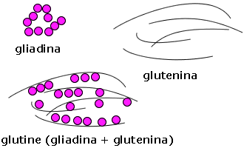
CELIACHIA
La celiachia è una malattia infiammatoria immunomediata dell’intestino tenue con conseguente malassorbimento.
Causata da reazione alla GLIADINA una proteina del glutine presente in grano o frumento, orzo, segale, spelta, farro, Kamut, avena. La gliadina è invece assente in riso, amaranto, mais, miglio, quinoa, grano saraceno.

Slide 39
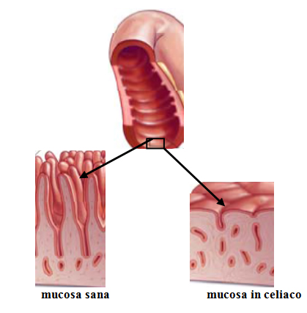
CELIACHIA
La gliadina provoca un’infiammazione della mucosa intestinale che porta alla riduzione e scomparsa dei villi, che rivestono l’intestino tenue.
La gliadina passa la barriera intestinale alterata entra nel sangue e da luogo alla formazione di anticorpi antigliadina (AGA) e anticorpi più specifici tTG ed EMA

Slide 40
CELIACHIA
Oltre alla celiachia esiste l’allergia al grano e la sensibilità al glutine.
ALLERGIA AL GRANO si differenzia dalla celiachia in quanto è mediata da anticorpi IgE e non IgA e IgG come la celiachia e presenta sintomi respiratori: asma, rinite
SENSIBILITÀ AL GLUTINE NON CELIACA è una forma d’intolleranza sintomatica al glutine, si sviluppano sintomi gastrointestinale ed extra-intestinali simili a quelli della malattia celiaca ma la sensibilità al glutine è molto diversa dalla celiachia. Non ha né il meccanismo allergico dell’allergia al grano, né quello autoimmune della celiachia. Non vi sono lesioni ai villi intestinali.

Slide 41
CELIACHIA
SINTOMI PRINCIPALI DELLA CELIACHIA
GONFIORE ADDOMINALE E DIARREA
STANCHEZZA CRONICA
PERDITA DI PESO
ANEMIA
DERMATITE ERPETIFORME O CELIACHIA DELLA PELLE

Slide 42
DERMATITE ERPETIFORME O «CELIACHIA DELLA PELLE»
È chiamata dermatite di Duhring, è la manifestazione cutanea della celiachia e ne riconosce la stessa causa. Quindi l’unico rimedio è l’eliminazione del glutine dalla dieta.
Chi ha la dermatite erpetiforme è sicuramente celiaco, non sempre chi è celiaco ha la dermatite erpetiforme.
Nella dermatite erpetiforme gli anticorpi attaccano la cute danneggiando i cheratinociti

Slide 43
DERMATITE ERPETIFORME O «CELIACHIA DELLA PELLE»
LESIONI:
eritema, papule, pustole, bolle, vescicole, croste che esitano in macchie
LOCALIZZAZIONI:
superficie esterna dei gomiti, spalle, zona lombare, glutei, parte anteriore delle ginocchia
SINTOMI:
forte prurito e bruciore con rischio di sovrainfezioni
DIAGNOSI DIFFERENZIALE :
non va confusa con herpes zoster e dermatite atopica

Slide 44
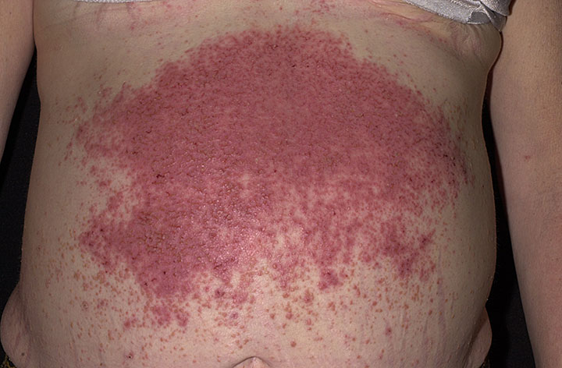
DERMATITE ERPETIFORME
Tratto da https://patient.info/health/dermatitis-herpetiformis-leaflet

Slide 45
ESTETICA PROFESSIONALE E CELIACHIA
La persona affetta da celiachia può ricevere trattamenti estetici solo nelle zone in cui non vi sono lesioni da dermatite erpetiforme
La persona con intolleranza al glutine non presenta dermatite erpetiforme ma può presentare una dermatite con eritema, papule, pizzicore e bruciore. Quindi anche l’intollerante al glutine non va trattato nelle zone con dermatite.
Per l’allergico al grano escludere prodotti che contengono: Triticum Vulgare

Slide 46
ESTETICA PROFESSIONALE E CELIACHIA
PRODOTTI GLUTEN FREE per il celiaco??????
NO!!!
È UNA GRANDE BUFALA!!!!
Non vi sono evidenze scientifiche che il glutine passi attraverso la cute integra, per cui non hanno senso cosmetici senza glutine, fatta eccezione per i prodotti che vanno sulle labbra perché potrebbero essere ingeriti

Slide 47
ESTETICA PROFESSIONALE E CELIACHIA
TRATTAMENTI IN ISTITUTO
viso: in base al tipo di pelle e con particolare attenzione a ricreare barriera cutanea. Con prodotti che hanno le stesse sostanze del film idrolipidico e dell’epidermide, Attuare sempre la tonificazione;
NO scrub e peeling
corpo: fare particolare attenzione alla regione addominale dove non vanno mai fatti trattamenti né caldi né freddi. Ricreare sempre la barriera cutanea.
EPILAZIONE
solo su cute integra, mai su cute desquamata e disidratata.
FOTOPROTEGGERE SEMPRE

Slide 48
ESTETICA PROFESSIONALE E CELIACHIA
MANICURE E PEDICURE
Non ferire e non trattare in presenza di ulcere o lesioni sanguinanti o con croste.
Taglio dell’unghia senza scoprire l’iponichio; non tagliare le cuticole; pulire bene i margini del perionichio.
Ammorbidire con creme emollienti a base di urea e allantoina; per il piede consigliare applicazioni protettive
Trattamenti nutrienti con massaggi specifici per mantenere attive articolazioni e il microcircolo cutaneo
MASSAGGI:
Corpo: evitare la zona addominale soprattutto se vi è gonfiore o fastidi che la persona riferisce

Slide 49
ESTETICA PROFESSIONALE E CELIACHIA
COSMESI QUOTIDIANA:
Detersione: Per affinità con creme o oli detergenti viso e corpo
Creme: tutte le creme oltre alla loro funzione specifica (idratante, emolliente, tonificante…) devono andare a ristrutturare la barriera cutanea. Non vanno applicate solo creme viso ma anche corpo, far seguire alla doccia una crema idratante barriera. I caso di fastidi o pruriti utilizzare creme lenitive barriera.
FOTOPROTEGGERE SEMPRE

Slide 50
ESTETICA ONCOLOGICA IN CELIACO
In presenza di Dermatite erpetiforme , applicare sempre e solo il protocollo 2°.
Se non vi è dermatite erpetiforme applicare i protocolli APEO per persone senza celiachia
Porre sempre attenzione a ristabilire la barriera cutanea, e l’anatomia epidermica e ridurre l’infiammazione dermica e fotoproteggere (linea Ontherapy)

Slide 51
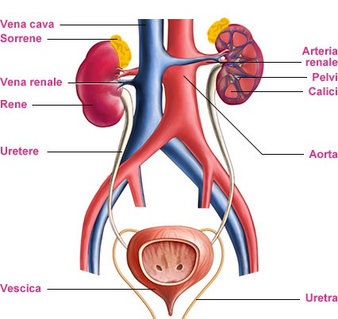
ESTETICA ONCOLOGICA IN PRESENZA DI PATOLOGIE RENALI
I reni sono organi emuntori (pulitori, escretori), con le vie urinarie ostituiscono l’apparato urinario che filtra il sangue eliminando prodotti di scarto che del metabolismo e vengono espulsi attraverso l’urina

Slide 52
ESTETICA ONCOLOGICA IN PRESENZA DI PATOLOGIE RENALI
Molte patologie renali hanno delle manifestazioni cutanee importanti, fra tutte le patologie renali quella che ha maggiori complicanze cutanee è l’insufficienza renale cronica IRC e la dialisi.
L’IRC è una patologia cronica che può durare molti anni, e purtroppo pazienti con IRC possono anche andare incontro a malattie oncologiche che poi devono essere trattate con terapie oncologiche che possono dare tossicità cutanee che si sommano alle alterazioni cutanee da IRC

Slide 53
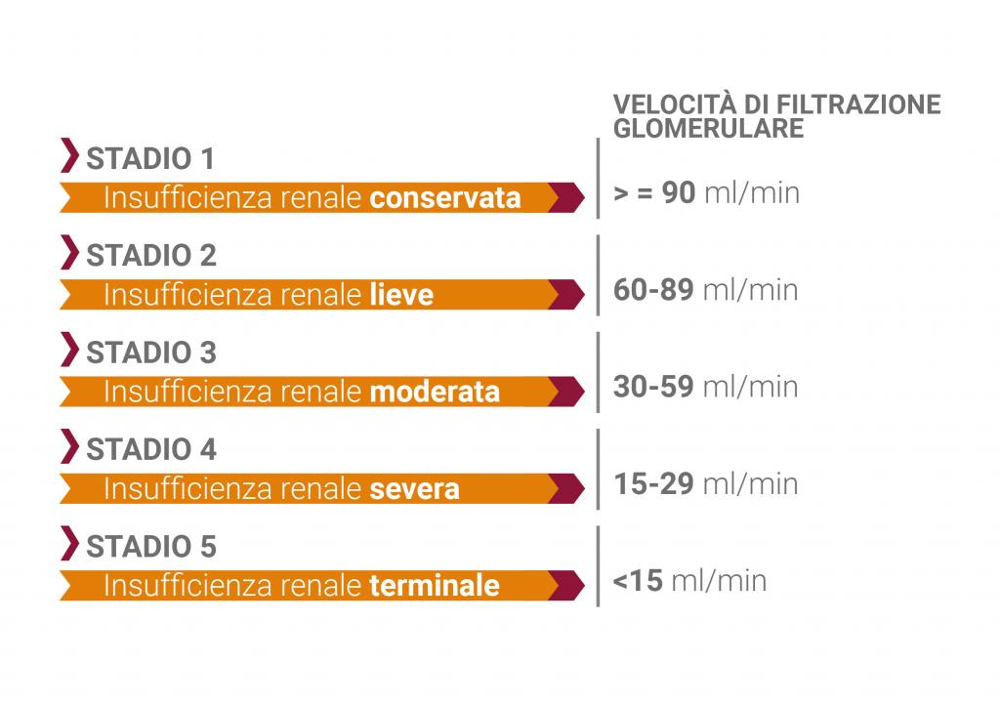
INSUFFICIENZA RENALE CRONICA IRC
L’IRC è una malattia che prevede la perdita progressiva o completa della funzionalità renale.
La funzione escretrice si riduce fino ad annullarsi completamente, fino alla dialisi
Si ha la ritenzione di cataboliti azotati il più importante è l’urea, con iperazotemia (aumento di azoto nel sangue in quanto gran parte dell’azoto è contenuto nella molecola di urea) e ipercreatininemia.

Slide 54
INSUFFICIENZA RENALE CRONICA IRC

Slide 55
INSUFFICIENZA RENALE CRONICA IRC E MANIFESTAZIONI CUTANEE
ALTERAZIONI DELLA PIGMENTAZIONE
XEROSI
PRURITO UREMICO
ONICOPATIA
ECCHIMOSI E PETECCHIE
CALCIFILASSI
DERMATOSI PERFORANTI ACQUISITE
DERMATOSI BOLLOSA DELL’IRC

Slide 56
INSUFFICIENZA RENALE CRONICA IRC E MANIFESTAZIONI CUTANEE
ALTERAZIONI DELLA PIGMENTAZIONE
Detta anche melanodermia uremica: colorito bruno-giallastro maggiormente presente nelle zone fotoesposte si pensa sia dovuta al mancato catabolismo dell’ormone melanocita stimolante (β-MSH)
foto

Slide 57
ESTETICA ONCOLOGICA E MELANODERMIA UREMICA DA IRC
Tutti i protocolli APEO in base al momento terpeutico con attenzione a:
Fotoprotezione sempre (stick fotoprotetivo Ontherapy)
Azione emolliente e lenitiva per mantenere morbida l’epidermide ( emoliente e lenitivo Ontherapy)
Azine antidesqumante per ispessimenti mani e piedi

Slide 58
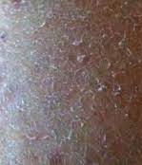
INSUFFICIENZA RENALE CRONICA IRC E MANIFESTAZIONI CUTANEE
XEROSI
È presente nell’83% dei pazienti in IRC/dializzati
È caratterizzata da disidratazione, aumento di vitamina A nell’epidermide, atrofia delle ghiandole sebacee e sudoripare, alterata produzione del sudore, del fattore naturale di idratazione cutane, alcalinizzazione del pH cutaneo che favorisce la xerosi

Slide 59
ESTETICA ONCOLOGICA E XEROSI DA IRC
Tutti i protocolli APEO in base al momento terpeutico con attenzione a:
Azione antidesquamante ed emolliente su tutto il corpo (emolliente e antidesquamante Ontherapy)
Fotoprotezione sempre (stick fotoprotetivo Ontherapy)
Aione lenitiva in caso di infiammazioni e fissurazioni (emolliente e lenitivo Ontherapy)

Slide 60
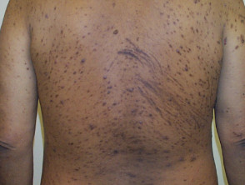
INSUFFICIENZA RENALE CRONICA IRC E MANIFESTAZIONI CUTANEE
PRURITO UREMICO
È dovuto all’accumulo di sostanze tossiche che non vengono eliminate
All’iperparatiroidismo (PTH) che causa iperfosfatemia e ipercalcemia. L’ipercalcemia provoca depositi di Ca nel derma con infiammazione e prurito
Alterazioni del sistema immunitario con aumento dell’interleuchina 6 (IL6)
Xerosi da uremia che causa il prurito

Slide 61
ESTETICA ONCOLOGICA E PRURITO UREMICO DA IRC
Tutti i protocolli APEO in base al momento terpeutico con attenzione a:
Azione lenitiva anti IL6 per infiammazione (lenitiva Ontherapy con test anti IL6) più emolliente
Fotoprotezione sempre (stick fotoprotetivo Ontherapy)
Azione antidesquamante per ispessimenti palmoplantari e fissurazioni del perionichio

Slide 62
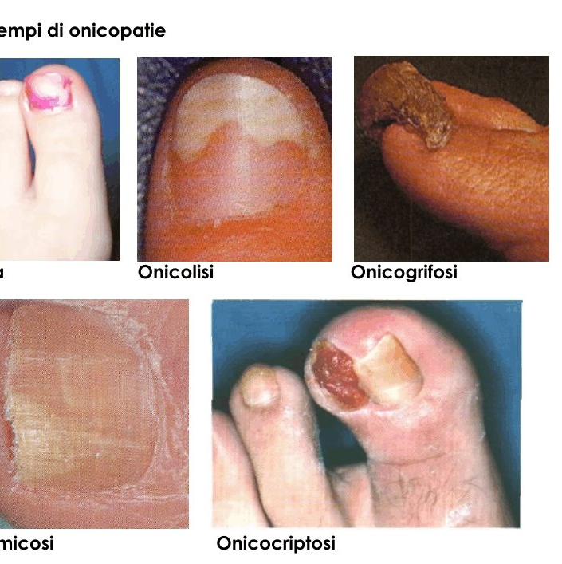
INSUFFICIENZA RENALE CRONICA IRC E MANIFESTAZIONI CUTANEE
onicopatie
IMMAGINI
Half and half nail
Emorragia a scheggia
Ipercheratosi subungueali
Onicomicosi
Coilonichia
Onicolisi

Slide 63
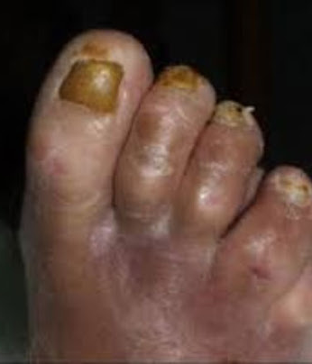
ESTETICA ONCOLOGICA E ONICOPATIA DA IRC
I protocolli APEO 2C con attenzione a:
Azione antidesquamante (Ontherapy)ed emolliente per nutrire la lamina ungueale e prevenire ispessimenti e fissurazioni del perionichio
foto

Slide 64
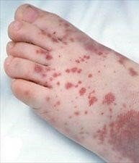
INSUFFICIENZA RENALE CRONICA IRC E MANIFESTAZIONI CUTANEE
ECCHIMOSI E PETECCHIE
Alterazione della coagulazione
L’uremia associata ad un aumento dei radicali liberi (ROS) inibiscono l’aggregazione piastrinica, e prolungano il tempo di sanguinamento cutaneo
foto

Slide 65
ESTETICA ONCOLOGICA E ECCHIMOSI E PETECCHIE DA IRC
Tutti i protocolli APEO con attenzione a:
Azione lenitiva, barriera, elasicizzante (Lenitivo Ontherapy)
Azione emolliente per evitare stiramenti che potrebbero causare petecchie (emolliente Ontherapy)
Azione levigante per impedire che spessimenti feriscano la cute sottostante Antidesquamante (Ontherapy)
Fotoprotezione sempre (stick fotoprotettivo Ontherapy

Slide 66
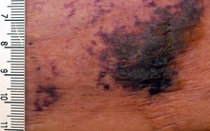
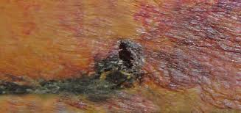
INSUFFICIENZA RENALE CRONICA IRC E MANIFESTAZIONI CUTANEE
CALCIFILASSI
Depositi di calcio nelle pareti delle arteriole del derma causati da aumento del paratormone
Compaiono noduli sottocutanei dolorosi alla palpazione di colore rosso violaceo che possono ulcerarsi

Slide 67
ESTETICA ONCOLOGICA E ECCHIMOSI E CALCIFILASSI DA IRC
Tutti i protocolli APEO con attenzione a:
Azione lenitiva, barriera, elasicizzante (Lenitivo Ontherapy)
Azione emolliente per evitare stiramenti che potrebbero causare petecchie (emolliente Ontherapy)
Azione levigante per impedire che spessimenti feriscano la cute sottostante Antidesquamante (Ontherapy)

Slide 68
INSUFFICIENZA RENALE CRONICA IRC E MANIFESTAZIONI CUTANEE
DERMATOSI PERFORANTI ACQUISITE o malattia di Kyrle
La malattia di Kyrle può presentarsi nei pazienti affetti da IRC, dializzati e/o diabetici
Le lesioni sono: papule ipercheratosiche follicolari e parafollicolari a disposizione lineare che possono confluire in placche, associate a prurito. Le lesioni sono localizzate al tronco, superfici estensorie degli arti, cuoio capelluto e volto
Viene detta perforante perché, a livello istologico, le lesioni mostrano epitelio perforato con eliminazione transepidermica di sostanza quali collagene, elastina e cheratina.
Inizialmente vi è una fase di dermatosi acuta suppurativa, che poi cronicizza.

Slide 69
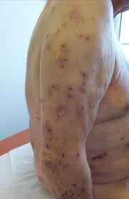
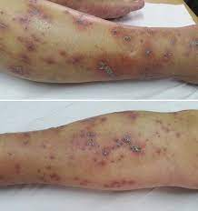
INSUFFICIENZA RENALE CRONICA IRC E MANIFESTAZIONI CUTANEE
DERMATOSI PERFORANTI ACQUISITE o malattia di Kyrle

Slide 70
ESTETICA ONCOLOGICA E DERMATOSI PERFORANTE DA IRC
effettuare protocolli APEO 2a con attenzione a:
Azione lenitiva, barriera, (Lenitivo Ontherapy)
Azione emolliente (emolliente Ontherapy)
Fotoprotezione sempre (stick fotoprotettivo Ontherapy)

Slide 71
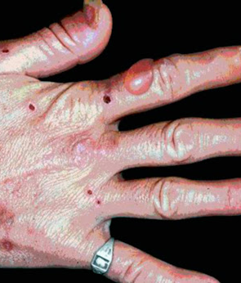
INSUFFICIENZA RENALE CRONICA IRC E MANIFESTAZIONI CUTANEE
DERMATOSI BOLLOSA
Può manifestarsi nei dializzati
Dovuta all’aumento ematico ed urinario delle porfirine per una ridotta eliminazione renale.
I pazienti devono evitare scrupolosamente l’esposizione al sole

Slide 72
ESTETICA ONCOLOGICA E DERMATOSI BOLLOSA in DIALIZZATI
effettuare protocolli APEO 2a con attenzione a:
Azione lenitiva, barriera, (Lenitivo Ontherapy)
Azione emolliente (emolliente Ontherapy)
Fotoprotezione sempre (stick fotoprotettivo Ontherapy)

Slide 73
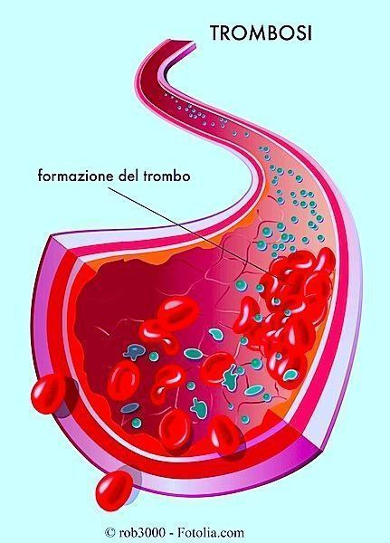
TROMBOSI E TERAPIA ANTITROMBOTICA
La trombosi è una patologia nella quale si formano dei trombi nei vasi sanguigni siano essi arteriosi, venosi, capillari.
Il trombo è un coagulo di sangue che aderisce alle pareti di un vaso sanguigno

Slide 74
TROMBOSI E TERAPIA ANTITROMBOTICA
La trombosi oggi viene curata con farmaci anticoagulanti o antiaggreganti che vengono assunti per lunghi periodi di tempo o per tutta la vita
La terapia antitrombotica che può essere: antiaggregante ed anticoagulante, viene assunta anche da chi ha avuto infarti del miocardio, in chi soffre di fibrillazione atriale, nei portatori di pacemaker, in chi ha avuto ictus.

Slide 75
TERAPIA ANTITROMBOTICA
I farmaci antitrombotici sono: anticoagulanti e antiaggreganti
ANTICOAGULANTI: bloccano i fattori della coagulazione; curano trombosi venose e trombosi arteriose (coronoarie e carotidi). Sono: Eparina che deve essere iniettata, mentre Warfarin (Coumadin), Acenocumarolo (Sintrom) vengono assunti per via orale (TAO terapia anticoagulante orale)
ANTIAGGREGANTI: rendono il sangue più fluido impedendo alle piastrine di aggregarsi e formare trombi; utilizzati per la prevenzione di trombosi ed embolie. Sono: acidoacetilsalicilico (ASPIRINA), sulfinpirazone, indobufene, ticlopidina, copidogrel, abiciximab, tirofiban, epoprostenolo.

Slide 76
ESTETICA ONCOLOGICA TERAPIA ANTITROMBOTICA
In persone in terapia anticoagulante (Epatrina, Coumadin), o antiaggreganti (Aspirina, Ticlopidina..) fare estrema attenzione a non lesionare la cute e a non iperemizzare quindi:
MANICURE E PEDICURE
Protocollo 2c APEO

Slide 77
ESTETICA ONCOLOGICA E TERAPIA ANTITROMBOTICA
TRATTAMENTI VISO E CORPO:
protocolli 2 a APEO.
Importante l’autocura domiciliare sempre 2 volte al giorno per elasticizzare la cute per prevenire ulcere cutanee
MASSAGGI:
no in fase acuta di flebiti e trombosi o altre arteriopatie.
Massaggi APEO ma con attenzione anche nelle fasi in cui le patologie sono controllate.

Slide 78
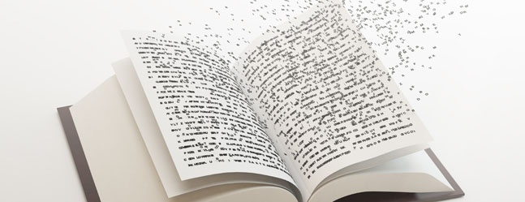
GRAZIE PER L’ATTENZIONE
«Più sarà grande la conoscenza di ciò che bisogna fare, maggiore sarà il potere di sapere cosa fare»
Benjamin Disraeli (ex Primo Ministro inglese)

